Slide 1
خلاصه‌سازی اخبار
بهار 1401

Slide 2
فهرست مطالب
مدل‌های پیاده‌سازی شده
مدل‌ MT5
مدل Bert2Bert
مدل WikiBert2WikiBert
برنامک تحت وب پیاده‌سازی شده
نمایش خروجی‌ها
ارائه برنامک تحت وب پروژه
ارائه گیت‌هاب پروژه
ارائه داک پروژه
معرفی مجموعه دادگان
مجموعه دادگان تسنیم
مجموعه دادگان عصر ایران
پیش پردازش

Slide 3
مجموعه دادگان تسنیم
مجموعه دادگان
حاصل خزش بر روی سایت خبری تسنیم.
موارد خزش شده، شامل متن، تیتر، خلاصه، حوزه‌ و زمان انتشار خبر می‌شود.
حوزه‌های خبری‌ای چون؛ سیاسی، اجتماعی، ورزشی، بین‌الملل و ... را پوشش می‌دهد.
استفاده از زبان برنامه‌نویسی Python و کتابخانه‌ی Scrapy برای خزش.
شامل بیش از 67 هزار خبر.
برای یادگیری مدل‌ها صرفا از ستون متن و خلاصه‌ی خبر استفاده شده است.
مدل‌های پیاده‌سازی‌شده
برنامک تحت وب
نمایش خروجی‌ها

Slide 4
مجموعه دادگان عصر ایران
مجموعه دادگان
استفاده از کتابخانه Scrappy جهت انجام عملیات خزش به صورت چند نخی
استفاده از صفحه آرشیو سایت خبرگزاری عصر ایران جهت خزش اخبار
شامل انواع مختلف خبر از جمله اخبار اجتماعی، اقتصادی و فرهنگی
ذخیره 150،000 رکورد خبر و خلاصه و انتشار کد خزش جهت استخراج اخبار به روزتر و یا ایجاد مجموعه دادگان بزرگتر
انجام پیش‌پردازش(در ادامه توضیح داده می‌شود) برروی مجموعه داده و خلاصه‌سازی خبر با استفاده از قسمت خبر و خلاصه ایجاد شده.
مدل‌های پیاده‌سازی‌شده
برنامک تحت وب
نمایش خروجی‌ها

Slide 5
پیش‌پردازش دادگان
مجموعه دادگان
استفاده از دادگان BBC ، تبیان و pn-summary علاوه بر تسنیم و عصر ایران
یکسان‎‌سازی حروف عربی و فارسی و جایگزینی حروف عربی با فارسی مانند : "ي" و "ي"
حذف کاراکترهای خاص که تاثیری در پردازش ندارند. مانند: \xa0
حذف space اضافه در متن
نرمالسازی داده با استفاده از کتابخانه هضم
محاسبه 90 درصد طول اخبار و خلاصه آن‌‌ها و حذف اخبار خیلی بلند و خلاصه ‌های خیلی کوتاه
بررسی کوتاهتر بودن خلاصه نسبت به خبر
محاسبه تعداد توکن‌های خبر و خلاصه و در نظر گرفتن دو ستون در دادگان برای آن‌ها
مدل‌های پیاده‌سازی‌شده
برنامک تحت وب
نمایش خروجی‌ها

Slide 6
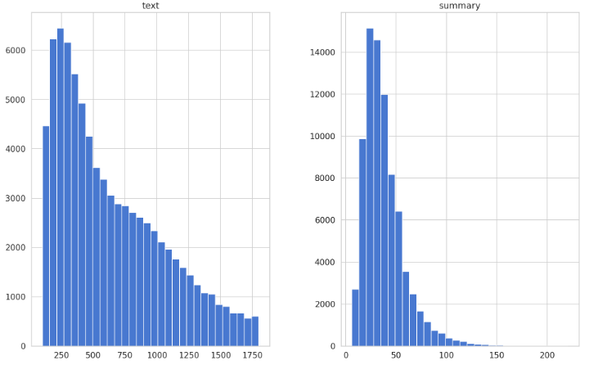
نمونه‌ای از نمودار رسم شده برای دادگان
مجموعه دادگان
مدل‌های پیاده‌سازی‌شده
برنامک تحت وب
نمایش خروجی‌ها

Slide 7
مدل mt5
مجموعه دادگان
استفاده از وزن‌های مدل mt5-small
مبتنی بر رمزگذار- رمز گشا
استفاده از دادگان تسنیم، pn-sumary و BBC
مدل‌های پیاده‌سازی‌شده
برنامک تحت وب
Rough-l | Rough-2 | Rough-1
26.27 | 14.64 | 31.61 | Pn-summary
18.48 | 6.17 | 22.98 | BBC
20.38 | 8.66 | 25.53 | merged
پارامتر | مقدار
#Beams | 2
Length Penalty | 2.0
Early Stopping status | ACTIVE
Repetition Penalty | 1.0
نمایش خروجی‌ها

Slide 8
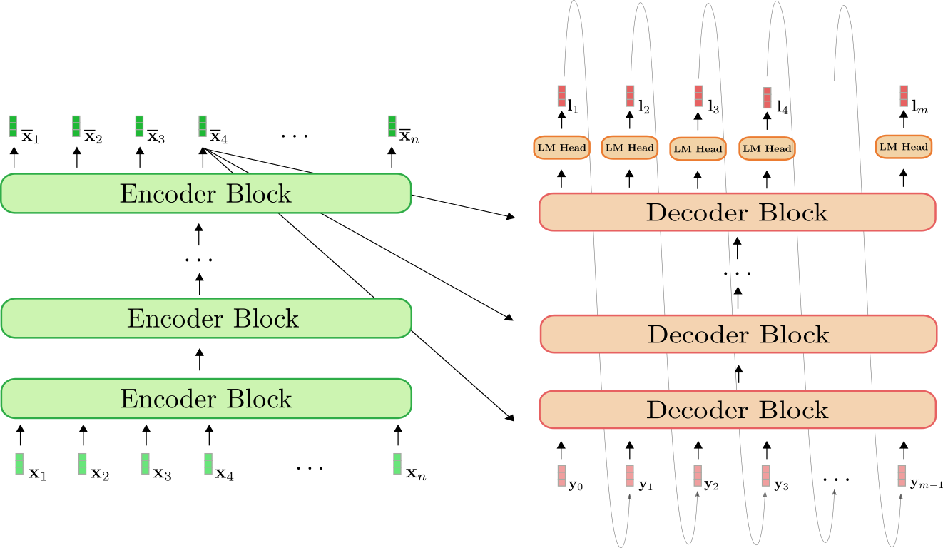
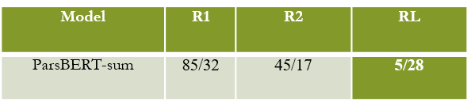
مدل BERT2BERT
مجموعه دادگان
Warm-starting یک مدل رمزنگار-رمزگشا
اضافه کردن لایه cross-attention بین لایه self-attention و دو لایه feed-forward در هر بلاک
تبدیل لایه های دوسویه self-attention به لایه های یک سویه
اضافه کردن لایه مدل زبانی به بالای رمزگشا
برای ساختن توزیع احتمال شرطی
مدل‌های پیاده‌سازی‌شده
برنامک تحت وب
نمایش خروجی‌ها
8

Slide 9
مدل WikiBert2WikiBert
مجموعه دادگان
استفاده از وزن‌های مدل زبانی برت در حالت Fine-tune شده برروی مجموعه دادگان ویکی‌پدیا با ساختار رمزنگار و رمزگشا
نتایج آموزش مدل برروی دادگان BBC و PN-Summary:
مدل‌های پیاده‌سازی‌شده
برنامک تحت وب
پارامتر | مقدار
Num_train_epochs | 5
Warm_up_steps | 500
Per_device_eval_batch_size | 1
Per_device_train_bath_size | 1
Eval_steps | 500
Gradient_accumulation_steps | 16
Rough-l | Rough-2 | Rough-1
30.91 | 15.65 | 35.51 | Pn-summary
27.80 | 9.72 | 32.75 | BBC
نمایش خروجی‌ها

Slide 10


پیاده‌سازی برنامک تحت وب
مجموعه دادگان
امکان ایجاد حساب کاربری و ورود و خروج
امکان انتخاب میان مدل‌های متفاوت آموزش داده شده
امکان آپلود فایل خبر
ذخیره خروجی‌های مدل‌ها با ثبت متن اصلی، خلاصه، شماره مدل مورد استفاده و مدت زمان پردازش
مدل‌های پیاده‌سازی‌شده
برنامک تحت وب
نمایش خروجی‌ها

Slide 11
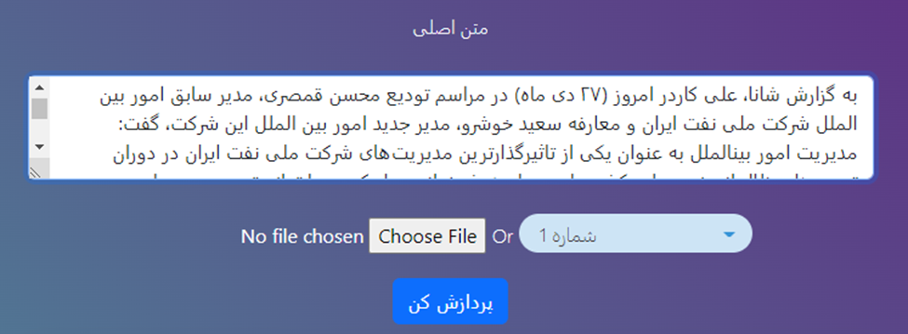
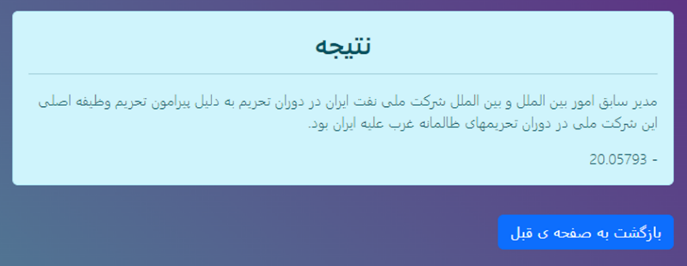
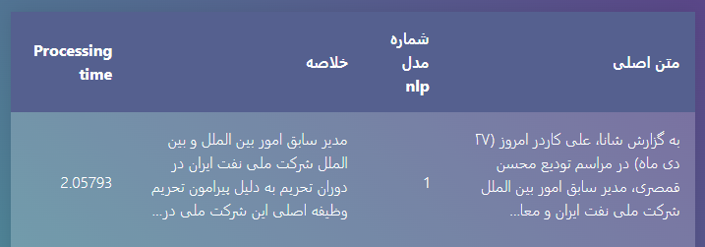
نمایش خروجی‌ها(پایان ارائه)

